Slide 1
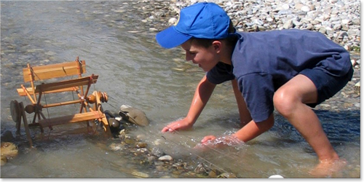
Mechaninės energijos samprata
Buivydiškių pagrindinė mokykla
Mokinys Domantas Ševeliovas 8 kl.
Mokytoja Irena Šauklienė
2015

Slide 2
Turinys
Mechaninė energija
Mechaninės energijos rūšys
Pilnutinė mechaninė energija
Energijos virsmai
Energijos tvermės dėsnis
Užduotis
Testas
Literatūra.

Slide 3
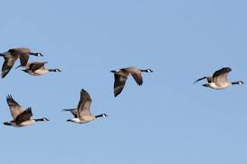
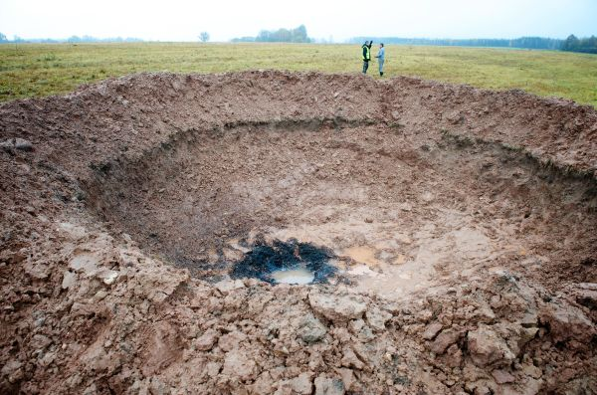
Mechaninė energija
Mechaninė energija - fizikinis dydis, rodantis, kokį darbą gali atlikti vienas arba keli kūnai.
Mechaninė energija žymima E;
Matavimo vienetas, kaip ir darbo- džaulis (J).

Slide 4
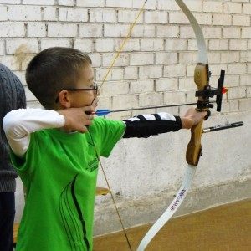
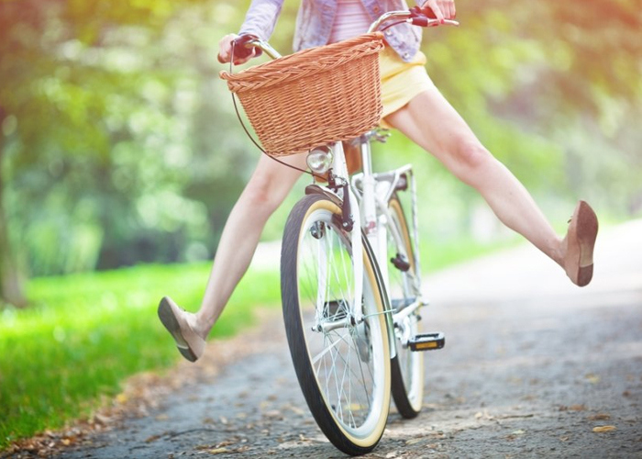
Mechaninės energijos rūšys
Potencinė energija
Kinetinė energija

Slide 5
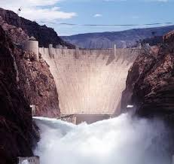
Potencinė energija
Sąveikos energija, kuri priklauso nuo vienas kitą veikiančių kūnų (arba to paties kūno dalių )padėties.
E _{p} =mgh
m- kūno masė,[kg]
g-laisvojo kritimo pagreitis,[9,8m/s² ]
h-aukštis,[m]

Slide 6

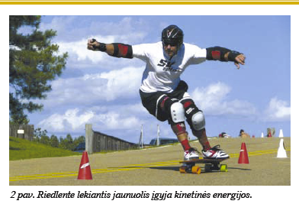
Kinetinė energija
  Energija, kurios turi judantys kūnai.
E_{k}-kinetinė energija,[J]
m-masė,[kg]
v-greitis,[m/s]

Slide 7
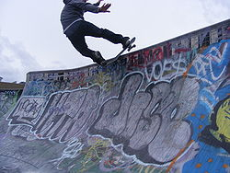
Pilnutinė mechaninė energija
Riedrlentininkas turi ir kinetinės ir potencinės energijos.
Mechanine energija lygi:
E= E_{k} +E _{p} – tai pilnutinė mechaninė energija.

Slide 8
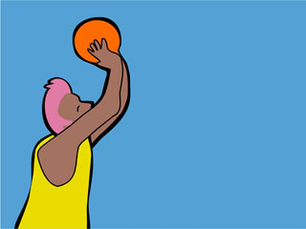
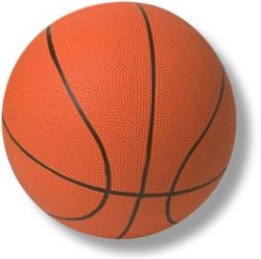
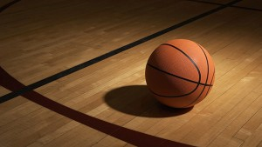
Energijos virsmai
E_{k}= 0
E = E _{p}
E_{k} didėja, E _{p} mažėja
E _{p}=0
E=E _{k}

Slide 9
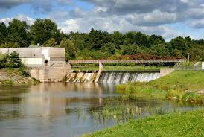
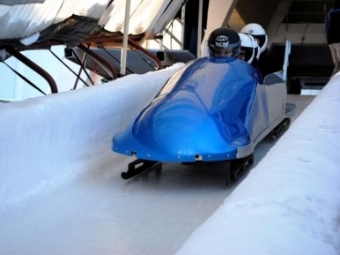
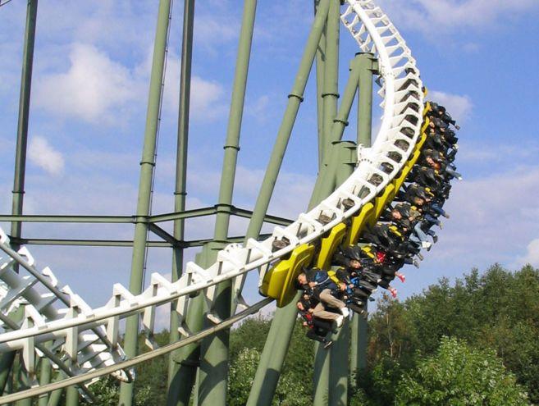
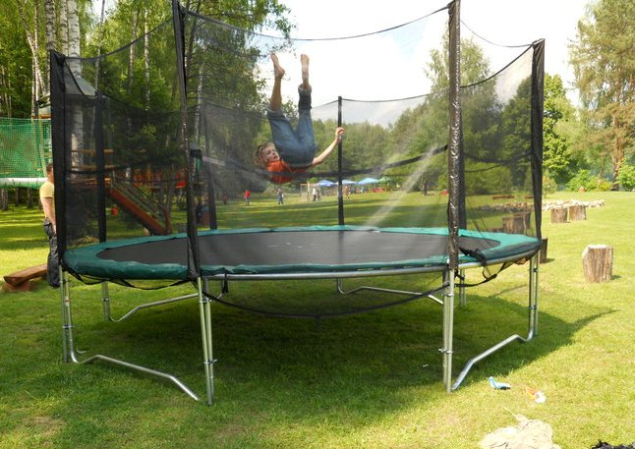
Energijos virsmai technikoje ir sporte

Slide 10
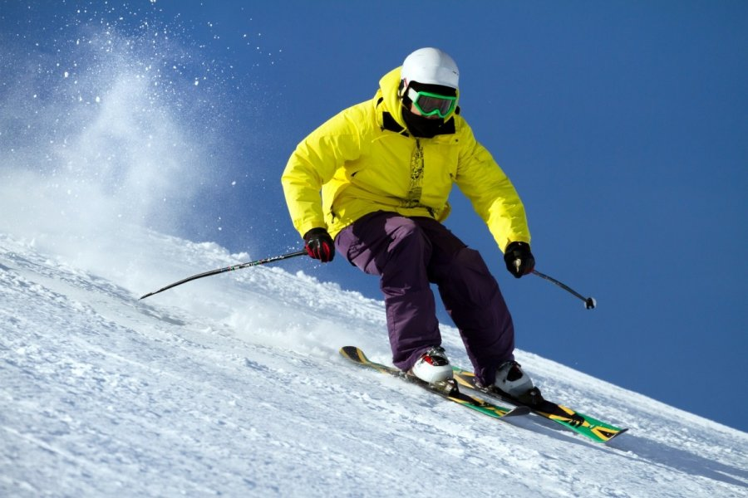
Energijos tvermės dėsnis
Energija iš niekur neatsiranda ir niekur nedingsta,
vienos rūšies energija virsta kitos rūšies energija.
Kinetinė ir potencinė energija kinta , bet pilnutinė mechaninė lieka nepakitusi.
E_{k2} + E_{p2} = E_{k1} + E_{p1}
E = Ek + Ep = const.

Slide 11


Užduotis
Oro balionas skrieja horizontaliai 100 m aukštyje virš Žemės paviršiaus. Iš balione esančio oreivio rankų iškrinta obuolys, kurio masė 100 g. Kokiu greičiu obuolys nukris ant Žemės?
h= 100 m
m₀ =100g= 0,1 kg
V-?
Sprendimas
Iškritimo momentu obuolio energija Ep =mgh ; Ek=0
Obuolio energija jo lietimosi su žeme momentu Ek= mv²/2; Ep =0
Pagal energijos tvermės dėsnį Ep= Ek
Apskaičiuojame obuolio greitį :
V=√2*9.8*100 =√1960=44.27 m/s

Slide 12
Testas
1. Kokia yra potencinės energijos formulė?
A.A = Fs ; B.E = mgh ; C. E = Fs
2. Kuris vienetas didesnis?
A. MJ ; B. mJ ;C.J
3.Dviejų vienodų spyruoklių pradinis ilgis – 25 cm. Spaudžiamos jos sutrumpėjo. Kurios spyruoklės potencinė energija didesnė?
A. Kuri buvo suspausta iki 10 cm ;B.Kuri buvo suspausta iki 20 cm ;C. Abiejų vienoda.
4. Vienas džaulis apytiksliai lygus:
A. Energijos kiekiui, kurio reikia 1 kg masės kūnui pakelti į 10 cm aukštį; B. Energijos kiekiui, kurio reikia 1 kg masės kūnui pakelti į 1 m aukštį.
C. Energijos kiekiui, kurio reikia 10 kg masės kūnui pakelti į 10 cm aukštį.
5.Kurie iš šių kūnų turi mechaninės energijos?
A.Kieme stovintis automobilius; B.Bėgantis vaikas; C.Ant stalo padėta knyga.

Slide 13
    6.Potencinė energija priklauso:
    A.Tik nuo masės; B.Nuo masės ir greičio ; C.Nuo masės ir aukščio.
    7.Kinetinė energija priklauso:
    A.Tik nuo masės; B.Nuo masės ir greičio ; C.Nuo masės ir aukščio.
    8.Kaip pakinta kūno kinetinė energija, kai greitis padidėja 2 kartus?
    A.Sumažėja 2 kartus; B.Sumažėja 4 kartus; C.Padidėja 4 kartus.
    9.Kaip kinta krintančio obuolio mechaninė energija?
    A.Potencinė didėja, kinetinė mažėja; B.Kinetinė ir potencinė energija nekinta; C.Kinetinė didėja, potencinė mažėja.
    10.Kuri kūnas turi tuo pačiu metu ir kinetinės ir potencinės energijos?
    A.Judantis automobilis; B. Skrendantis paukštis; C.Suspausta spyruoklė.
ATSAKYMAI:
1.B;2.A;3.B;4.B;5.B;6.C;7.B;8.C;9.C;10.B

Slide 14
Literatūra
Spektras 8
V.Valentinavičius Fizika 8kl.
Z.Šliavaitė ,V.Valentinavičius Fizika VIII kl.
https://www.google.lt/search?q=mechanine+energija
https://www.google.lt/search?q=slidinejimas

